Slide 1
GV dự thi: Đặng Thị Thu Hà

Slide 2
KÍNH CHÀO QUÍ THẦY CÔ
VÀ CÁC EM HỌC SINH
GIÁO VIÊN: NGUYỄN VĂN QUANG

Slide 3
BÀI 37:
SINH TRƯỞNG VÀ PHÁT TRIỂN
Ở ĐỘNG VẬT

Slide 4
I. Khái niệm sinh trưởng và phát triển ở động vật
Bài 37: SINH TRƯỞNG VÀ PHÁT TRIỂN Ở ĐỘNG VẬT
II. Phát triển không qua biến thái
III. Phát triển qua biến thái

Slide 5
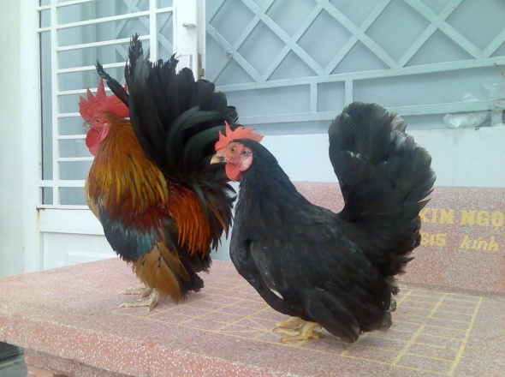
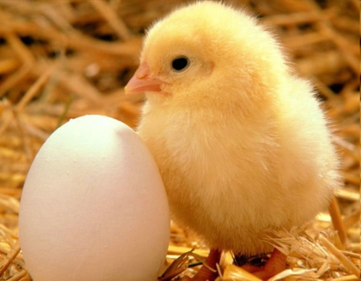
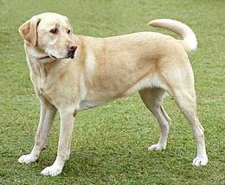
Bài 37: SINH TRƯỞNG VÀ PHÁT TRIỂN Ở ĐỘNG VẬT
I. Khái niệm sinh trưởng và phát triển ở động vật
* Khái niệm sinh trưởng :
Ví dụ:
Sinh Trưởng
Gà con mới nở nặng 200g
Gà trống, mái sau 4 tháng nặng 2kg
Sinh Trưởng
Chó con mới nở nặng 500g
Chó trưởng thành sau 6 tháng nặng 3kg
Nhận xét sự biến đổi từ trứng thành gà trưởng thành, từ chó con thành chó trưởng thành về kích thước và khối lượng?
Sinh trưởng ở động vật là gì?
 Sinh trưởng là quá trình tăng kích thước của cơ thể do tăng số lượng và kích thước tế bào.

Slide 6
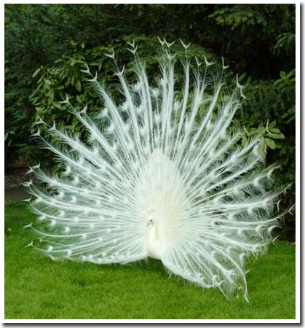
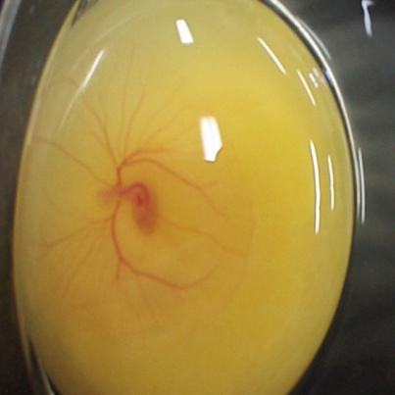
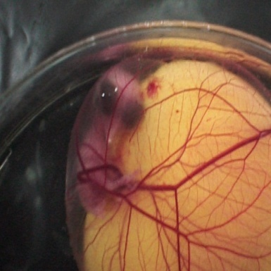
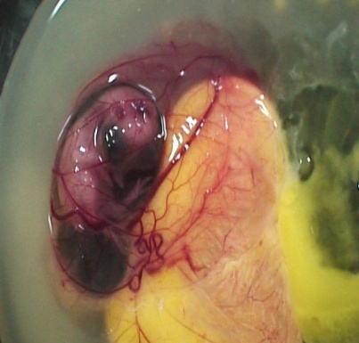
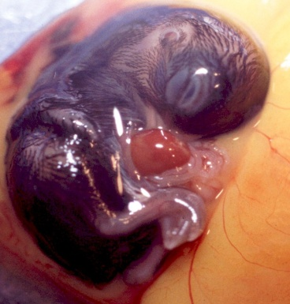
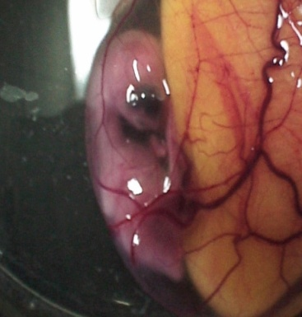
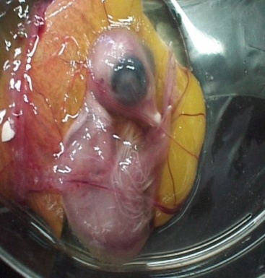
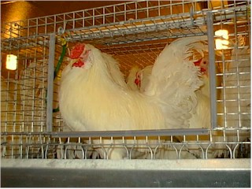
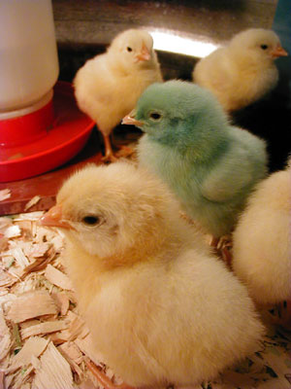
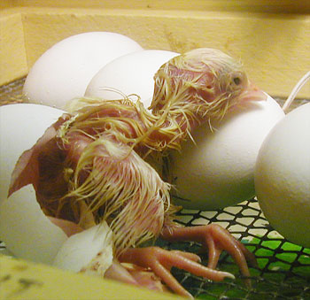
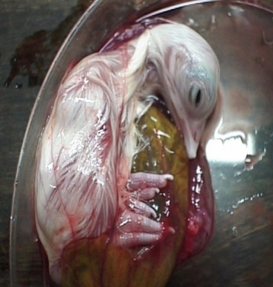
Bài 37: SINH TRƯỞNG VÀ PHÁT TRIỂN Ở ĐỘNG VẬT
Nhận xét sự biến đổi từ trứng thành gà con đến gà trưởng thành?
Sự phát triển của cơ thể động vật là gì?
- Tăng về kích thước và khối lượng
- Hình thành các cơ quan, bộ phận mới

Slide 7
Bài 37: SINH TRƯỞNG VÀ PHÁT TRIỂN Ở ĐỘNG VẬT
I. Khái niệm sinh trưởng và phát triển ở động vật
* Khái niệm sinh trưởng
 Sinh trưởng là quá trình tăng kích thước của cơ thể do tăng số lượng và kích thước tế bào.
* Khái niệm phát triển
 Phát triển của cơ thể động vật là quá trình biến đổi bao gồm sinh trưởng, phân hóa (biệt hóa) tế bào và phát sinh hình thái các cơ quan và cơ thể

Slide 8
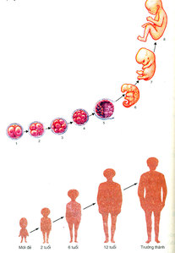
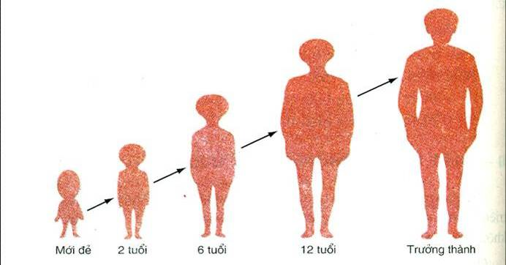
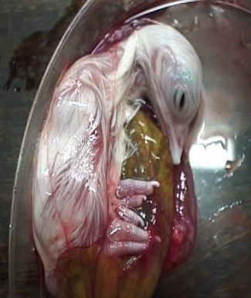
Bài 37: SINH TRƯỞNG VÀ PHÁT TRIỂN Ở ĐỘNG VẬT
SỰ PHÁT TRIỂN CỦA ĐỘNG VẬT ĐẺ CON
GIAI ĐOẠN PHÔI THAI
GIAI ĐOẠN SAU SINH
SỰ PHÁT TRIỂN CỦA ĐỘNG VẬT ĐẺ TRỨNG
GIAI ĐOẠN PHÔI
GIAI ĐOẠN HẬU PHÔI

Slide 9
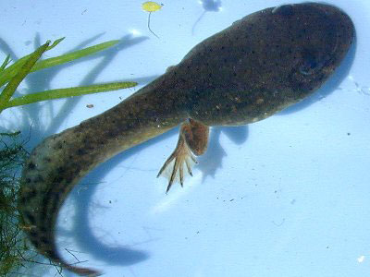
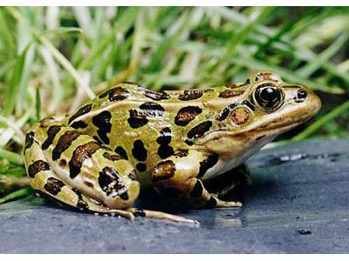
Bài 37: SINH TRƯỞNG VÀ PHÁT TRIỂN Ở ĐỘNG VẬT
I. Khái niệm về sinh trưởng và phát triển.
* Khái niệm sinh trưởng
Biến thái là gì?
* Khái niệm phát triển
* Biến thái
Nhận xét sự thay đổi hình thái giữa con non và con trưởng thành ở chó và ếch?
 Biến thái là sự thay đổi đột ngột về hình thái, cấu tạo và sinh lý của động vật sau khi sinh ra hoặc nở từ trứng ra.
Phát triển
không qua biến thái
Giống
Phát triển
qua biến thái
Khác

Slide 10
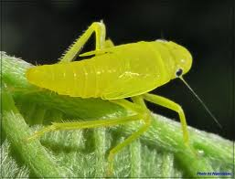
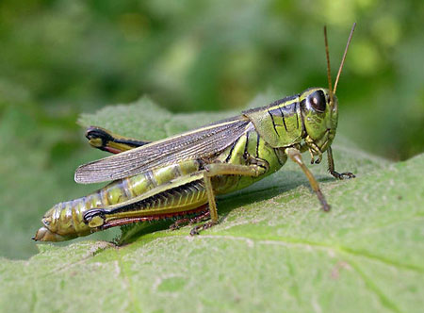
So sánh đặc điểm con non với con trưởng thành ?
Biến thái hoàn toàn.
≠
Biến thái không
hoàn toàn.
≈

